Slide 1
Đề tài:Hệ thống quản lý quầy thuốc của bệnh viện
Thành viên:
Trần Đình Chiến 15091761
Trần Hùng Cường 15056921
Nguyễn Văn Mạnh Cường 15051431

Slide 2
Nội dung báo cáo
Giới thiệu tổng quan
Yêu cầu ứng dụng
Hoạt động nghiệp vụ của ứng dụng
Yêu cầu hệ thống
Sơ đồ phân cấp chức năng
Phân tích
Sơ đồ use case
Đặc tả,Sơ đồ Activity và Sơ đồ Trình tự
Thiết kế
Mô hình lớp chi tiết
Cơ sở dữ liệu
Phân luồng màn hình
Tình huống kiểm thử hệ thống
Hiện thực – Demo
Hạn chế

Slide 3
I.Giới thiệu tổng quan:
Đây là một hệ thống hổ trợ việc quản lý các công việc của một quầy thuốc trong một bệnh viện
Hệ thống này được sử dụng bởi hai đối tượng người dùng: quản lý quầy thuốc và nhân viên bán thuốc. Trong đó:
Quản lý có thể thực hiện các công việc như: quản lý nhân viên, quản lý thuốc và báo cáo thu chi,…
Nhân viên có thể thực hiện các công việc như: lập hóa đơn bán thuốc và xem doanh thu cá nhân,…

Slide 4
II.Yêu cầu ứng dụng:
Hoạt động nghiệp vụ:
Hệ thống phải có các chức năng cơ bản để quản lý thuốc như: thêm, xóa, sửa và tìm kiếm thông tin thuốc
Quản lý được việc nhập xuất thuốc như:số lượng thuốc bán, số lượng thuốc nhập trong ngày,…
Quản lý doanh thu dựa trên việc bán thuốc của quầy và lập báo cáo thống kê(thu chi trong ngày, tổng tiền lời,..
Yêu cầu hệ thống:
Phải có một cơ sở dữ liệu trong máy để chạy hệ thống
Hệ thống thích hợp cho hệ điều hành windown XP trở lên(có môi trường làm việc được tích hợp jdk)

Slide 5
Sơ đồ phân cấp chức năng:
Quản lý hệ thống
Quản lý quầy thuốc
Quản lý thuốc
Tìmkiếm thuốc
Tìm theo tên
Tìm Theo thuộc tính khác
Nhập hàng
Cập nhật thuốc
Thêm thuốc
Sửa thông tin thuốc
Xóa thuốc
Xem tình trạng thuốc
Quản lý doanh thu
Xem doanh thu theo ca
Xem tổng doanh thu
Xem doanh thu theo ngày
Xem doanh thu theo tháng
Quản lý nhân viên
Xem thông tin nhân viên
Cập nhât thông tin
Kiểm tra giờ làm nhân viên
Quản lý bán hàng
Lập hóa đơn
Lập hóa đơn có kê đơn
Kiểm tra bệnh
Nhập thông tin khách hàng
Lập hóa đơn không kê đơn
Tìm kiếm thuốc
tìm kiếm theo tên
Tìm kiếm theo thuộc tính khác
Xem doanh thu cá nhân

Slide 6
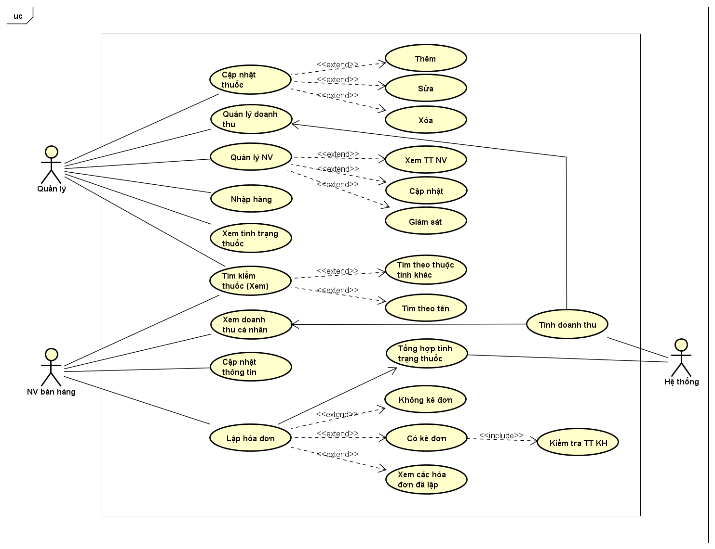
III.Phân tích:
Sơ đồ use case tổng quát

Slide 7
Đặc tả - Sơ đồ Activity – Sơ đồ trình tự
Lập hóa đơn:
Use case: UC007_Lập hóa đơn
Mục đích: | Lập hóa đơn bán hàng
Mô tả: | Người bán hàng bấm vào Lập hóa đơn sau đó hệ thống hiện Form lập hóa đơn, trong đó chọn thuốc bán và số lượng và nhập thông tin KH nếu có kê đơn sau đó lưu lại hóa đơn (hoặc xuất nếu cần)
Tác nhân: | Nhân viên bán hàng
Điều kiện trước: | Đăng nhập vào hệ thống với quyền Nhân viên bán hàng
Điều kiện sau: | Xuất hóa đơn và cập nhật lại số lượng thuốc
Luồng sự kiện chính (Basic flows) | B1: Bấm vào nút Lập hóa đơn B2: Hệ thống hiện 1 form Lập hóa đơn mới B3: Nếu là khách hàng có kê đơn thì nhập CMND khách hàng để kiểm tra, sau đó bấm nút kiểm tra B4: Nếu là khách hàng cũ thì hiện mô tả tiền sử bệnh án đã lưu trước đó vào ô mô tả, bổ xung thêm tiền sử bện án nếu cần thiết B5: Chọn thuốc và số lượng bán rồi thêm vào hóa đơn B5.1: Nếu tên hoặc số lượng thuốc không hợp lệ thì ko thêm vào danh sách thuốc bán và báo thêm không được B6: Hệ thống tính tổng tiền hóa đơn B7: Bấm nút xác nhận B8: Hệ thống lưu thông tin hóa đơn và thông tin khách hàng nếu có
Luồng sự kiện phụ (Alternative Flows): | B3.1: Nếu không phải khách hàng kê đơn thì qua B5 B4.1: Nếu thông tin khách hàng vừa nhập không có sẵn, thì hiện thông báo, Nhân viên bán hàng nhập thêm một vài thông tin vào ô mô tả

Slide 8
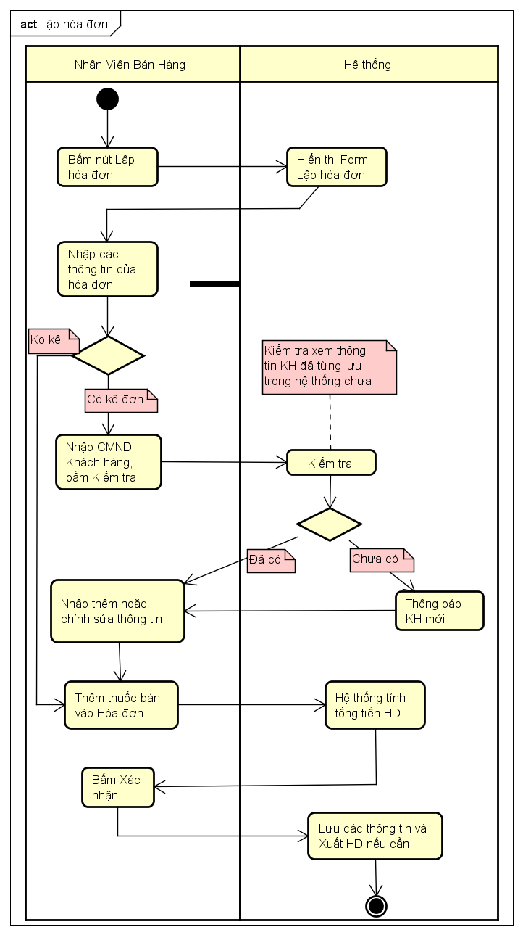
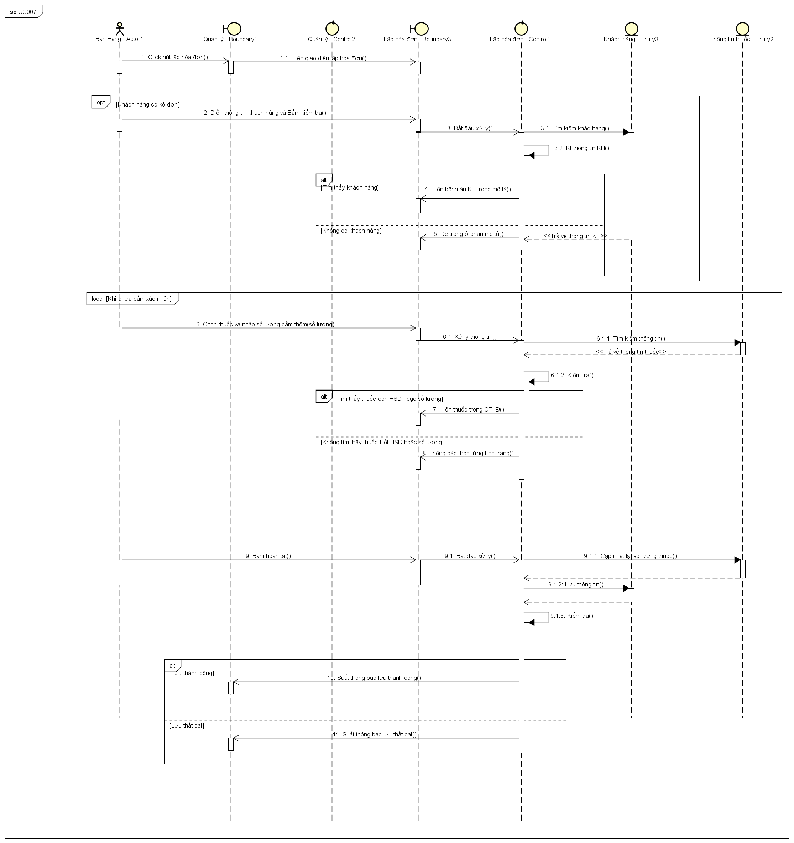

Slide 9
Đặc tả - Sơ đồ Activity – Sơ đồ trình tự
Tính tổng doanh thu:
Use case: UC008_Tính tổng doanh thu và báo cáo thu chi
Mục đích: | Cho phép người dùng xem tổng doanh thu và báo cáo thu chi theo mốc thời gian yêu cầu
Mô tả: | Người dùng chọn vào nút Tổng doanh thu sau đó một form được mở ra, người dùng chọn thời gian và hệ thống hiện thị doanh thu hoặc xem báo cáo thu chi theo yêu cầu.
Tác nhân: | Người quản lý , Nhân viên bán hàng
Điều kiện trước: | Người dùng cần đăng nhập vào hệ thống
Điều kiện sau: | Hệ thống đưa ra kết quả mà người dùng yêu cầu
Luồng sự kiện chính (Basic flows) | B1: Người dùng chọn vào nút Doanh thu để xem doanh thu B2: Chọn ngày (tháng ,năm),bấm nút xem B3: Hệ thống kiểm tra thông tin user B3.1: Nếu là quản lý, hiện tổng doanh thu và xem được báo cáo thu chi (nếu cần) B3.2: Nếu là nhân viên, chỉ xem được tổng doanh thu cá nhân
Luồng sự kiện phụ (Alternative Flows): | B2.1: Nếu thời gian nhập không đúng thì sẽ không hiện doanh thu (bảng trống)

Slide 10
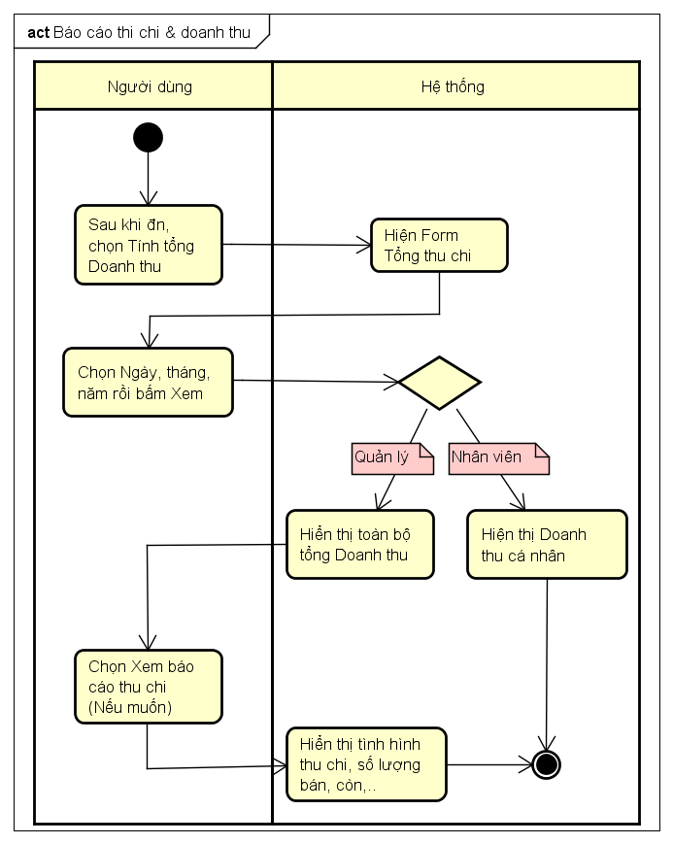
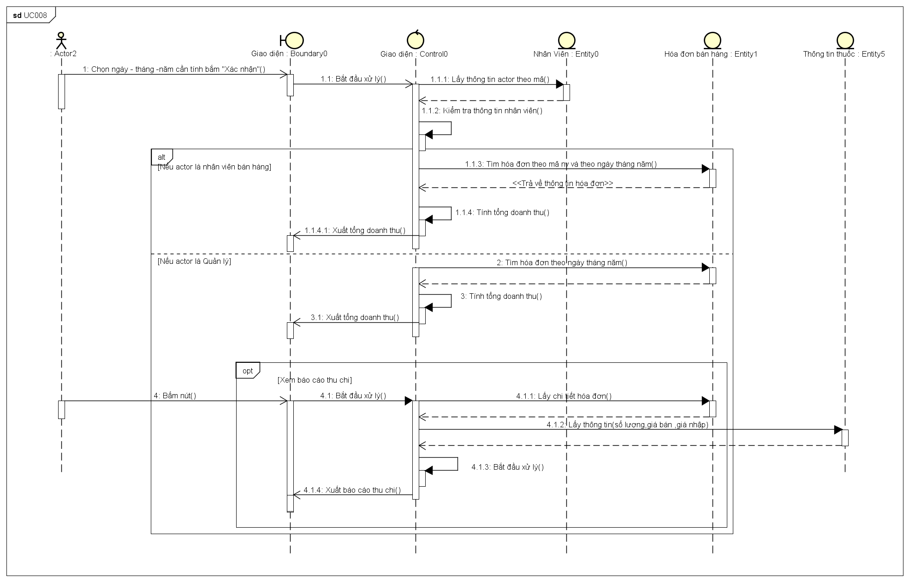

Slide 11
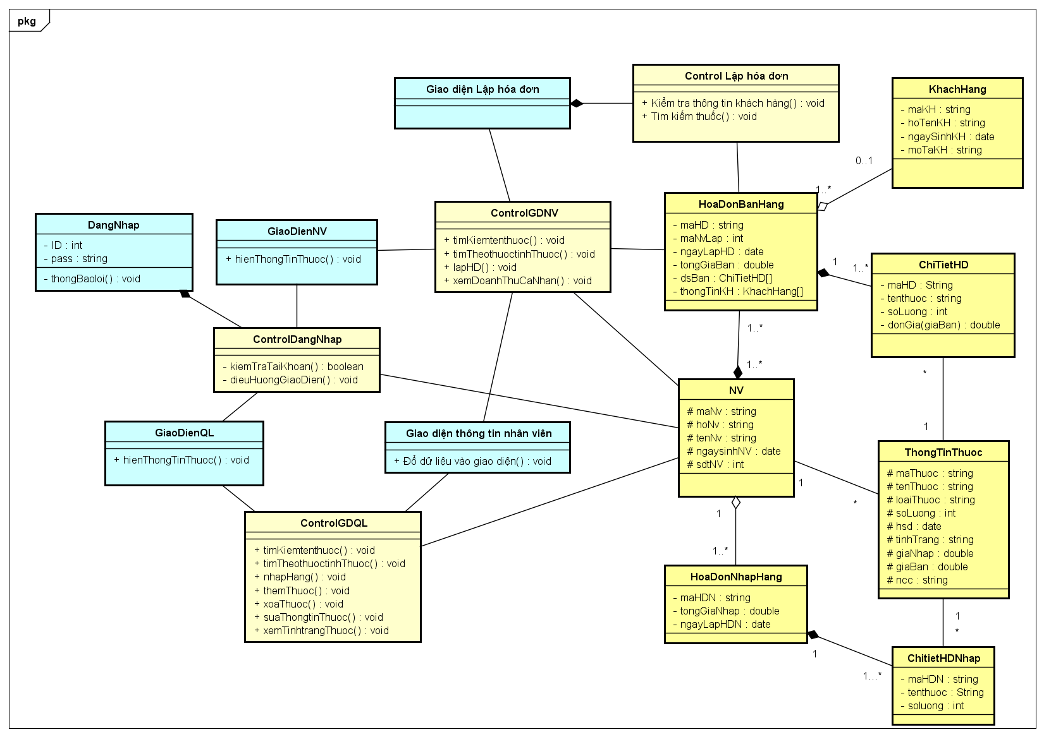
IV.Thiết kế:
Sơ đồ lớp

Slide 12
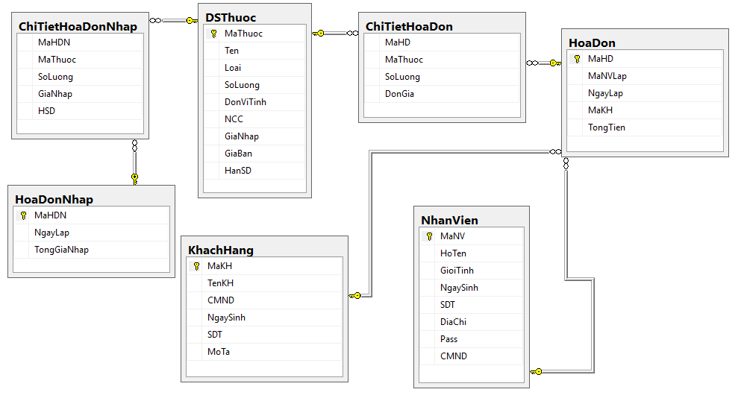
Cơ sở dữ liệu

Slide 13
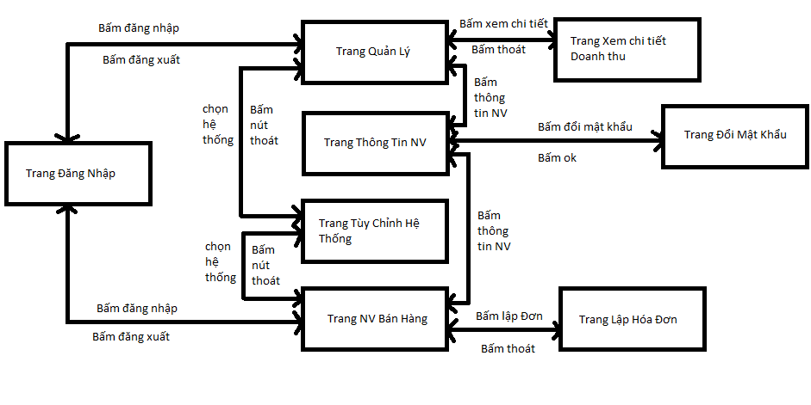
Phân luồng màn hình

Slide 14
Tình huống kiểm thử

